Slide 1
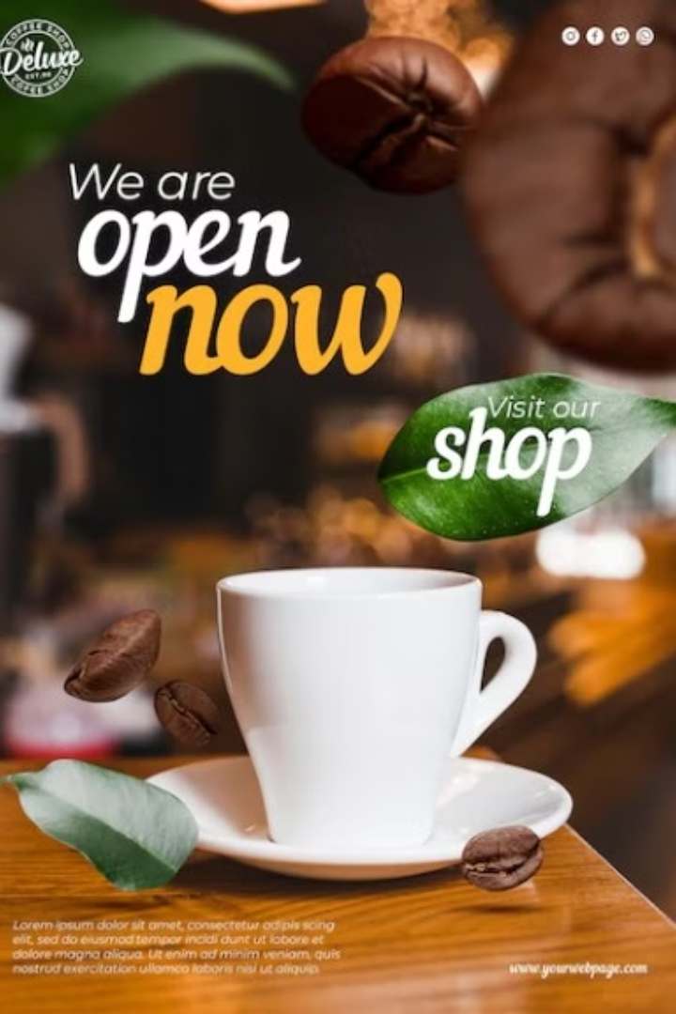
Xây Dựng Website Bán Cà Phê Và Trà
Báo cáo kết thúc môn học Phát triển Ứng dụng Web với Mã nguồn Mở
Sinh viên thực hiện:
Nguyễn Thanh Lý (110121061)
Trầm Ngọc Mai (110121062)
Nguyễn Thiện Nhân (110121069)
Lớp: DA21TTA

Slide 2
Bảng phân công công việc
HỌ TÊN SINH VIÊN
CÔNG VIỆC THỰC HIỆN
Nguyễn Thanh Lý
Làm web, viết báo cáo, góp ý slide.
Trầm Ngọc Mai
Làm web, viết báo cáo, làm slide.
Nguyễn Thiện Nhân
Làm web, viết báo cáo, góp ý slide.

Slide 3
Giới Thiệu Đề Tài
Lý Do Chọn Đề Tài
Mục Tiêu
Web bán cà phê và trà là một nhu cầu thiết yếu trong bối cảnh công nghệ và thương mại điện tử đang ngày càng phát triển mạnh mẽ. Hệ thống này mang lại sự tiện lợi và trải nghiệm mua sắm tốt hơn cho người tiêu dùng, đồng thời giúp doanh nghiệp quản lý hiệu quả hơn.
Nâng cao trải nghiệm người dùng, quản lý hiệu quả, đáp ứng nhu cầu của thị trường và phù hợp với xu hướng số hóa.

Slide 4
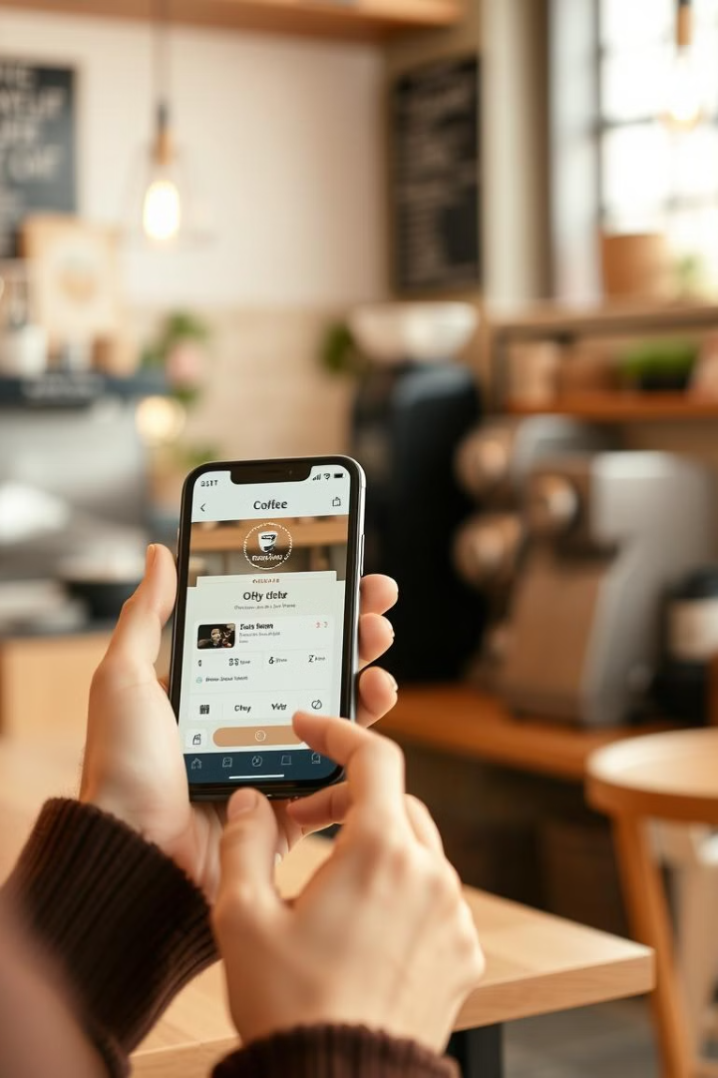
Lợi Ích Của Website
1
Tiết Kiệm Thời Gian
2
Thuận Tiện
Khách hàng có thể đặt mua cà phê và trà bất cứ lúc nào, ở bất kỳ đâu, chỉ với vài thao tác đơn giản trên thiết bị di động hoặc máy tính.
Dễ dàng tìm kiếm và lựa chọn các sản phẩm cà phê và trà phù hợp với khẩu vị và nhu cầu của mình nhờ vào hệ thống phân loại sản phẩm thông minh và gợi ý mua sắm.
3
Quản Lý Hiệu Quả
Doanh nghiệp có thể quản lý kho hàng, đơn đặt hàng, và giao hàng một cách hiệu quả, giảm thiểu sai sót và tiết kiệm chi phí vận hành.

Slide 5

PHẦN 1 : CƠ SỞ LÝ THUYẾT
1.1. HTML
HTML là chữ viết tắt Hypertext Markup Language, là ngôn ngữ được sử dụng rộng rãi nhất để viết các trang Web. Hypertext là cách mà các trang Web (các tài liệu HTML) được kết nối với nhau. Và như thế, đường link có trên trang Web được gọi là Hypertext. Như tên gọi đã gợi ý, HTML là ngôn ngữ đánh dấu bằng thẻ (Markup Language), nghĩa là sử dụng HTML để đánh dấu một tài liệu text bằng các thẻ (tag) để nói cho trình duyệt Web cách để cấu trúc nó để hiển thị ra màn hình. Vậy HTML là ngôn ngữ sử dụng các thẻ để xây dựng nên khung sườn của 1 website.

Slide 6
1.1.1. Ưu và nhược điểm của HTML
Ưu điểm:
Nhược điểm:
- Được sử dụng rộng rãi, có rất nhiều nguồn tài nguyên hỗ trợ và cộng đồng sử dụng lớn.
- Được dùng chủ yếu cho web tĩnh. Đối với các tính năng động như update hay realtime thời gian thực, bạn cần sử dụng JavaScript hoặc ngôn ngữ backend bên thứ 3 như PHP.
- Học đơn giản và dễ hiểu.
- Một số trình duyệt chậm hỗ trợ tính năng mới.
- Mã nguồn mở và hoàn toàn miễn phí.
- Markup gọn gàng và đồng nhất.
- Tiêu chuẩn thế giới được vận hành bởi World Wide Web Consortium (W3C).
- Dễ dàng tích hợp với các ngôn ngữ backend như PHP, Python…

Slide 7
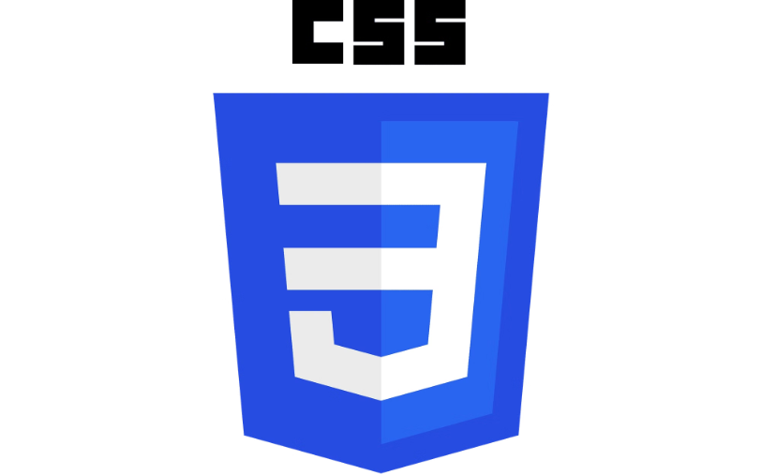
CSS
CSS là viết tắt của Cascading Style Sheets, nó là một ngôn ngữ được sử dụng để tìm và định dạng lại các phần tử được tạo ra bởi các ngôn ngữ đánh dấu (HTML). Nói ngắn gọn hơn là ngôn ngữ tạo phong cách cho trang web.
Bạn có thể hiểu đơn giản rằng, nếu HTML đóng vai trò định dạng các phần tử trên website như việc tạo ra các đoạn văn bản, các tiêu đề, bảng,…thì CSS sẽ giúp chúng ta có thể thêm style vào các phần tử HTML đó như đổi bố cục, màu sắc trang, đổi màu chữ, font chữ, thay đổi cấu trúc…

Slide 8
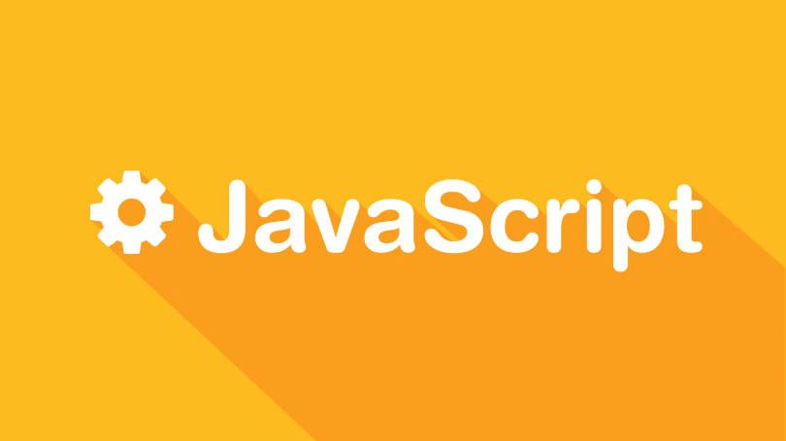
Javascript
Javascript là một ngôn ngữ lập trình web phổ biến, được tích hợp và nhúng vào HTML để tạo sự sống động cho website.
JavaScript cũng là một ngôn ngữ lập trình đa nền tảng, ngoài việc lập trình frontend trên nền tảng web, nó còn được sử dụng cho việc lập trình và phát triển ứng dụng trên nền tảng mobile.
Hiện nay có nhiều thư viện và framework như:
AngularJS
VueJS
NextJS
NodeJS
ReactJS

Slide 9
Bootstrap
1
Framework phổ biến
2
Thiết kế giao diện nhanh chóng
3
Mẫu giao diện sẵn có
Bootstrap là một Framework Front-End phổ biến được sử dụng để thiết kế giao diện Website.
Bootstrap cung cấp mẫu giao diện Website với các thành phần có sẵn như menu điều hướng, form, button, carousel,….
Bootstrap cung cấp một bộ thư viện các thành phần và công cụ giúp thiết kế Website nhanh hơn và dễ dàng hơn.

Slide 10

PHP: Ngôn ngữ lập trình cho website
PHP: Hypertext Preprocessor, thường được viết tắt thành PHP là một ngôn ngữ lập trình kịch bản hay một loại mã lệnh chủ yếu được dùng để phát triển các ứng dụng viết cho máy chủ, mã nguồn mở, dùng cho mục đích tổng quát. PHP thường được sử dụng để tạo nội dung động trên các trang web, kết nối với cơ sở dữ liệu, xử lý biểu mẫu và thực hiện các tác vụ máy chủ.

Slide 11
PHP: Ngôn ngữ lập trình cho website
Ưu điểm
Nhược điểm
Dễ học và sử dụng
Bảo mật: PHP từng gặp phải một số vấn đề về bảo mật trong quá khứ, cụ thể là vấn đề người dùng sử dụng mà không được quản lý chặt chẽ có thể dẫn đến các lỗi bảo mật.
Tương tác tốt với cơ sở dữ liệu
Hỗ trợ mạnh mẽ cho web
Hiệu suất: Người dùng không thể phát huy PHP với mức hiệu suất tốt nhất trong một số tình huống so với các ngôn ngữ lập trình khác như Java hoặc C++.
Linh hoạt
Tích hợp tốt với HTML
Quản lý mã nguồn: : Trong quá trình phát triển ứng dụng lớn, mã nguồn PHP có thể trở nên khó quản lý
Cộng đồng phát triển lớn mạnh

Slide 12

1.6. Cơ sở dữ liệu MySQL
MySQL là một hệ quản trị cơ sở dữ liệu quan hệ (Relational Database Management System – RDBMS) mã nguồn mở, được sử dụng rộng rãi để lưu trữ, quản lý và truy xuất dữ liệu.

Slide 13
Ưu và nhược điểm của MySQL
Ưu điểm
Nhược điểm
Được tối ưu hóa để đạt hiệu suất cao
Quá trình truy xuất dữ liệu có thể trở nên khó khăn và chậm chạp
Có khả năng mở rộng linh hoạt
Cung cấp nhiều tính năng phong phú
Vẫn thiếu một số tính năng tương tự như các hệ quản trị cơ sở dữ liệu quan hệ khác
Cung cấp các tính năng bảo mật mạnh mẽ
Có giới hạn một số tính năng

Slide 14
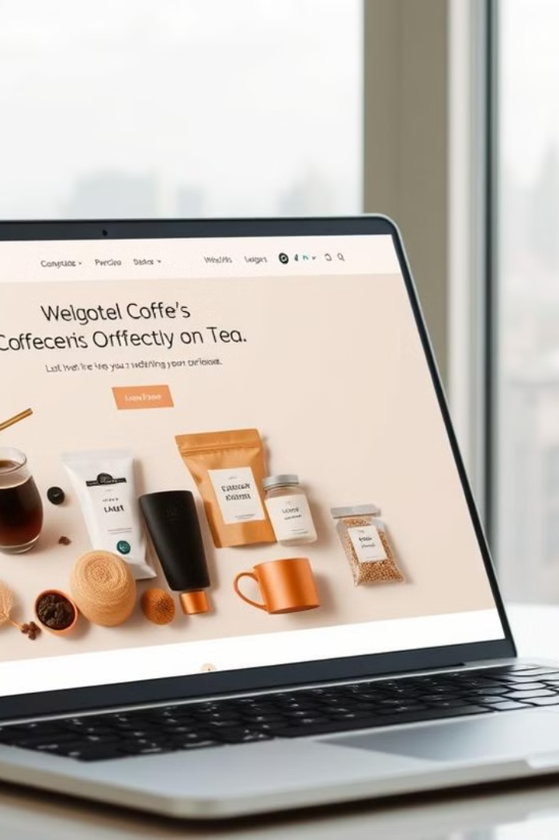
PHẦN 2: PHÂN TÍCH THIẾT KẾ HỆ THỐNG
2.1. Cơ sở dữ liệu

Slide 15
Bảng tài khoản
Thuộc tính
Mô tả
Kiểu dữ liệu
id
Số thứ tự
int
hoten
Họ tên khách hàng
varchar
usernam
Tên đăng nhập
varchar
password
Mật khẩu
varchar
diachi
Địa chỉ khách hàng
varchar
sdt
Số điện thoại khách hàng
varchar
role
Vai trò
enum
avatar
Hình đại diện
varchar

Slide 16
Bảng danh mục
Thuộc tính
Mô tả
Kiểu dữ liệu
id
Số thứ tự
int
tendanhmuc
Tên danh mục sản phẩm
int

Slide 17
Bảng sản phẩm
Thuộc tính
Mô tả
Kiểu dữ liệu
id
Số thứ tự
int
tensp
Tên sản phẩm
varchar
giasp
Giá sản phẩm
int
mota
Mô tả sản phẩm
text
hinhanh
Đường dẫn hình ảnh
varchar
soluong
Số lượng trong kho
int
trongluong
Trọng lượng sản phẩm
float
dophaxay
Độ pha xay
varchar
huongvi
Hương vị
varchar
iddanhmuc
Id của danh mục
int

Slide 18
Bảng đơn hàng
Thuộc tính
Mô tả
Kiểu dữ liệu
id
Số thứ tự
int
iduser
Id người dùng
int
tongtien
Tổng tiền đơn hàng
int
trangthai
Trạng thái đơn hàng
varchar
ngaymua
Ngày mua đặt hàng
datetime
diachi
Địa chỉ giao hàng
varchar

Slide 19
Bảng chi tiết đơn hàng
Thuộc tính
Mô tả
Kiểu dữ liệu
id
Số thứ tự
int
iddonhang
Id của đơn hàng
int
idsp
Id của sản phẩm
int
soluong
Số lượng sản phẩm
int

Slide 20
Bảng thống kê
Thuộc tính
Mô tả
Kiểu dữ liệu
id
Số thứ tự
int
thang
Tháng thống kê
int
tongtien
Tổng doanh thu
int
soluongsp
Số lượng sản phẩm đã bán
int

Slide 21
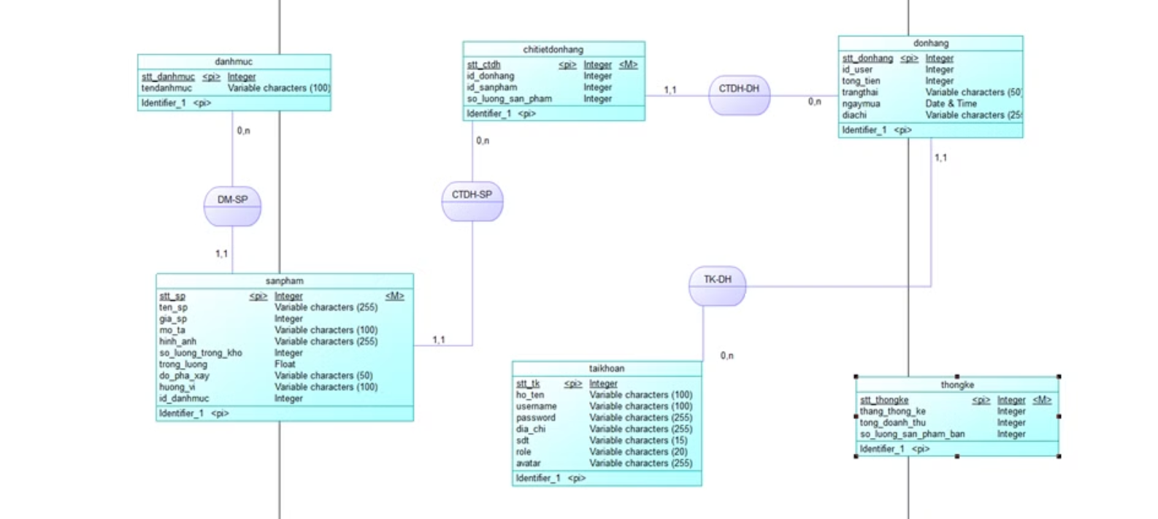
2.3. Mô hình ERD

Slide 22
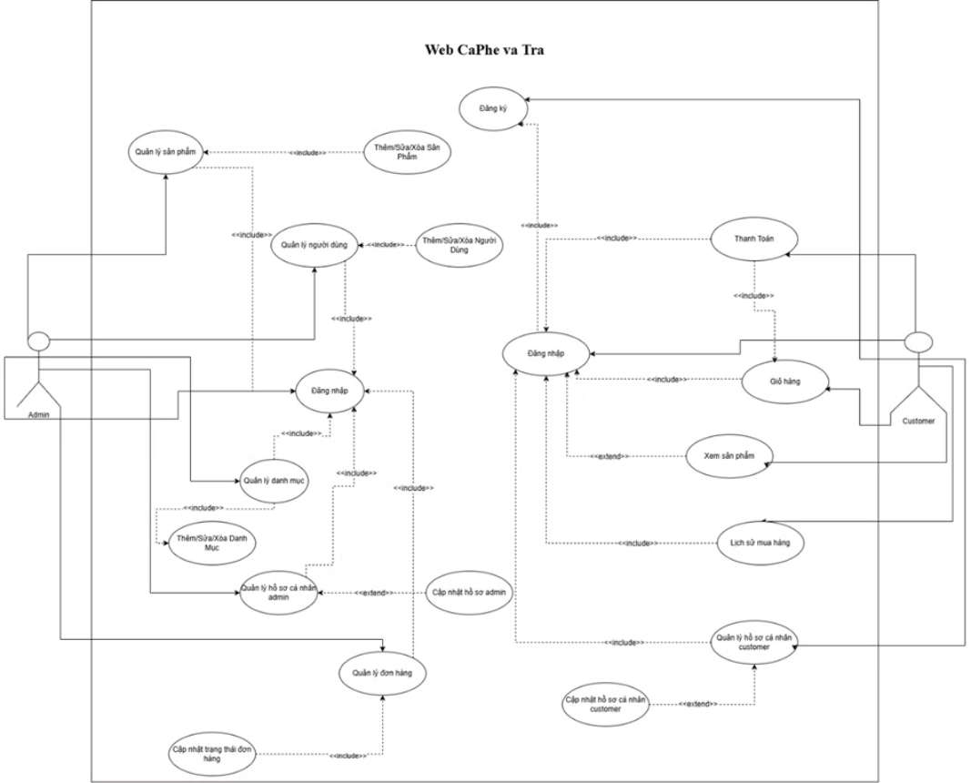
2.4. Mô hình Use Case

Slide 23
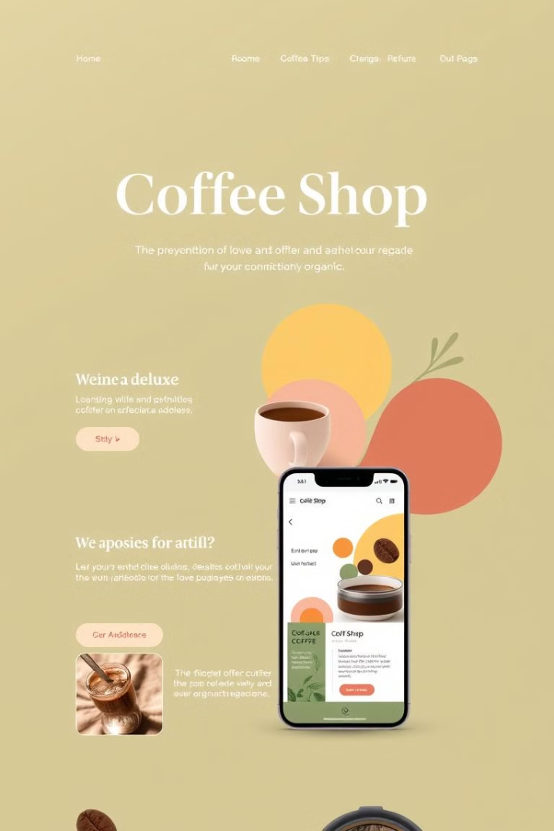
PHẦN 3: XÂY DỰNG WEBSITE
demo sản phẩm

Slide 24
PHẦN 4: KẾT LUẬN VÀ HƯỚNG PHÁT TRIỂN
4.1. Kết quả đạt được
Hoàn thành việc nghiên cứu, thiết kế website bán cà phê và trà với giao diện thân thiện người dùng, đẹp mắt, các chức năng cơ bản của website bán hàng.
Cơ sở dữ liệu thực tế được xây dựng để lưu trữ thông tin sản phẩm, khách hàng và đơn hàng.
Cung cấp đa dạng các sản phẩm cho khách hàng lựa chọn, bao gồm cà phê, trà và các sản phẩm liên quan khác.
Tối ưu hóa trải nghiệm người dùng với giao diện đáp ứng và tốc độ tải trang nhanh.

Slide 25
Ưu điểm:
- Giao diện thân thiện người dùng và đẹp mắt - Cơ sở dữ liệu thực tế
- Cung cấp đa dạng các sản phẩm cho khách hàng lựa chọn
- Tích hợp các tính năng thanh toán an toàn và bảo mật

Slide 26
Nhược điểm:
- Chưa có tính năng đánh giá sản phẩm và phản hồi từ khách hàng.
- Chưa có chương trình khuyến mãi và giảm giá cho khách hàng.
- Chưa có tích hợp với các mạng xã hội để tăng cường quảng cáo và tiếp thị

Slide 27
Hướng phát triển
Phát triển tính năng đánh giá sản phẩm và phản hồi từ khách hàng để tăng cường trải nghiệm người dùng.
Tích hợp chương trình khuyến mãi và giảm giá cho khách hàng để tăng khả năng bán hàng.
Tích hợp với các mạng xã hội để tăng cường quảng cáo và tiếp thị.
Phát triển tính năng theo dõi đơn hàng và thông báo cho khách hàng để tăng cường dịch vụ khách hàng.
Cải thiện giao diện và trải nghiệm người dùng để tăng cường khả năng bán hàng.
Tăng cường bảo mật và an toàn cho website để bảo vệ thông tin khách hàng.

Slide 28

Lời Cảm Ơn
Cảm ơn cô và các bạn đã lắng nghe bài thuyết trình.

